Slide 1


Název prezentace
Název projektu | Rozvoj vzdělávání na Slezské univerzitě v Opavě
Registrační číslo projektu | CZ.02.2.69/0.0./0.0/16_015/0002400
Prezentace předmětu:
MANAŽERSKÁ EKONOMIKA
Vyučující:
Ing. Žaneta Rylková, Ph.D.

Slide 2
Využití poptávkové funkce. Provozní páka.
Přednáška č. 2
.

Slide 3
Cíl a struktura přednášky
Konstrukce diagramu bodu zvratu
Výsledek hospodaření jako funkce objemu produkce
Diagram bodu zvratu
Hospodářský výsledek v závislosti na tržbách
Provozní páka
Stupeň provozní páky
Provozní páka a diagram bodu zvratu

Slide 4
Diagram bodu zvratu

Slide 5
Diagram bodu zvratu při relaci kdy p<v (cena je nižší než variabilní náklady na jednotku produkce)

Slide 6
Výsledek hospodaření v závislosti na tržbách

Slide 7
Poptávková funkce
V ekonomické praxi podnikatelských subjektů (jak z oblasti výrobní sféry, tak u obchodních organizací) v souvislosti s cenovou politikou vyvstává otázka:
„jak s využitím „poptávkové funkce“^{[1]} stanovit cenu příslušného výrobku (nebo služby) tak, aby byl zajištěn maximální zisk?“
respektive
„v jakém množstevním intervalu prodávaných výrobků nasadit cenu dle poptávkové funkce tak, aby byl zajištěn maximální zisk?“
[1] poptávková funkce je zde ve tvaru p = p₀ – k · Q

Slide 8
Poptávková funkce
[1] poptávková funkce je zde ve tvaru p = p₀ – k · Q

Slide 9
Formy nelineárního průběhu tržeb
Prodejní politika podnikatelských subjektů je v práci s cenou výrobku mnohem pružnější a neuspokojuje se s předpokladem ceny jako konstantní veličiny. Do cenové politiky podniků zasahuje faktor nabídky a poptávky, výsledkem jehož působení je výše ceny svázaná s objemem realizované produkce. Obdobně jako při stanovení průběhu nákladových funkcí, můžeme průběh tržeb prezentovat v podobě:
Lineární průběh tržeb: p = konst T = p∙Q,
Progresivní průběh tržeb: p = p₀ + k*∙Q T = ∫(p₀ + k∙Q)∙dQ
Degresivní průběh tržeb p = p₀ – k*∙Q T = ∫(p₀ – k∙Q)∙dQ

Slide 10
Formy nelineárního průběhu tržeb

Slide 11
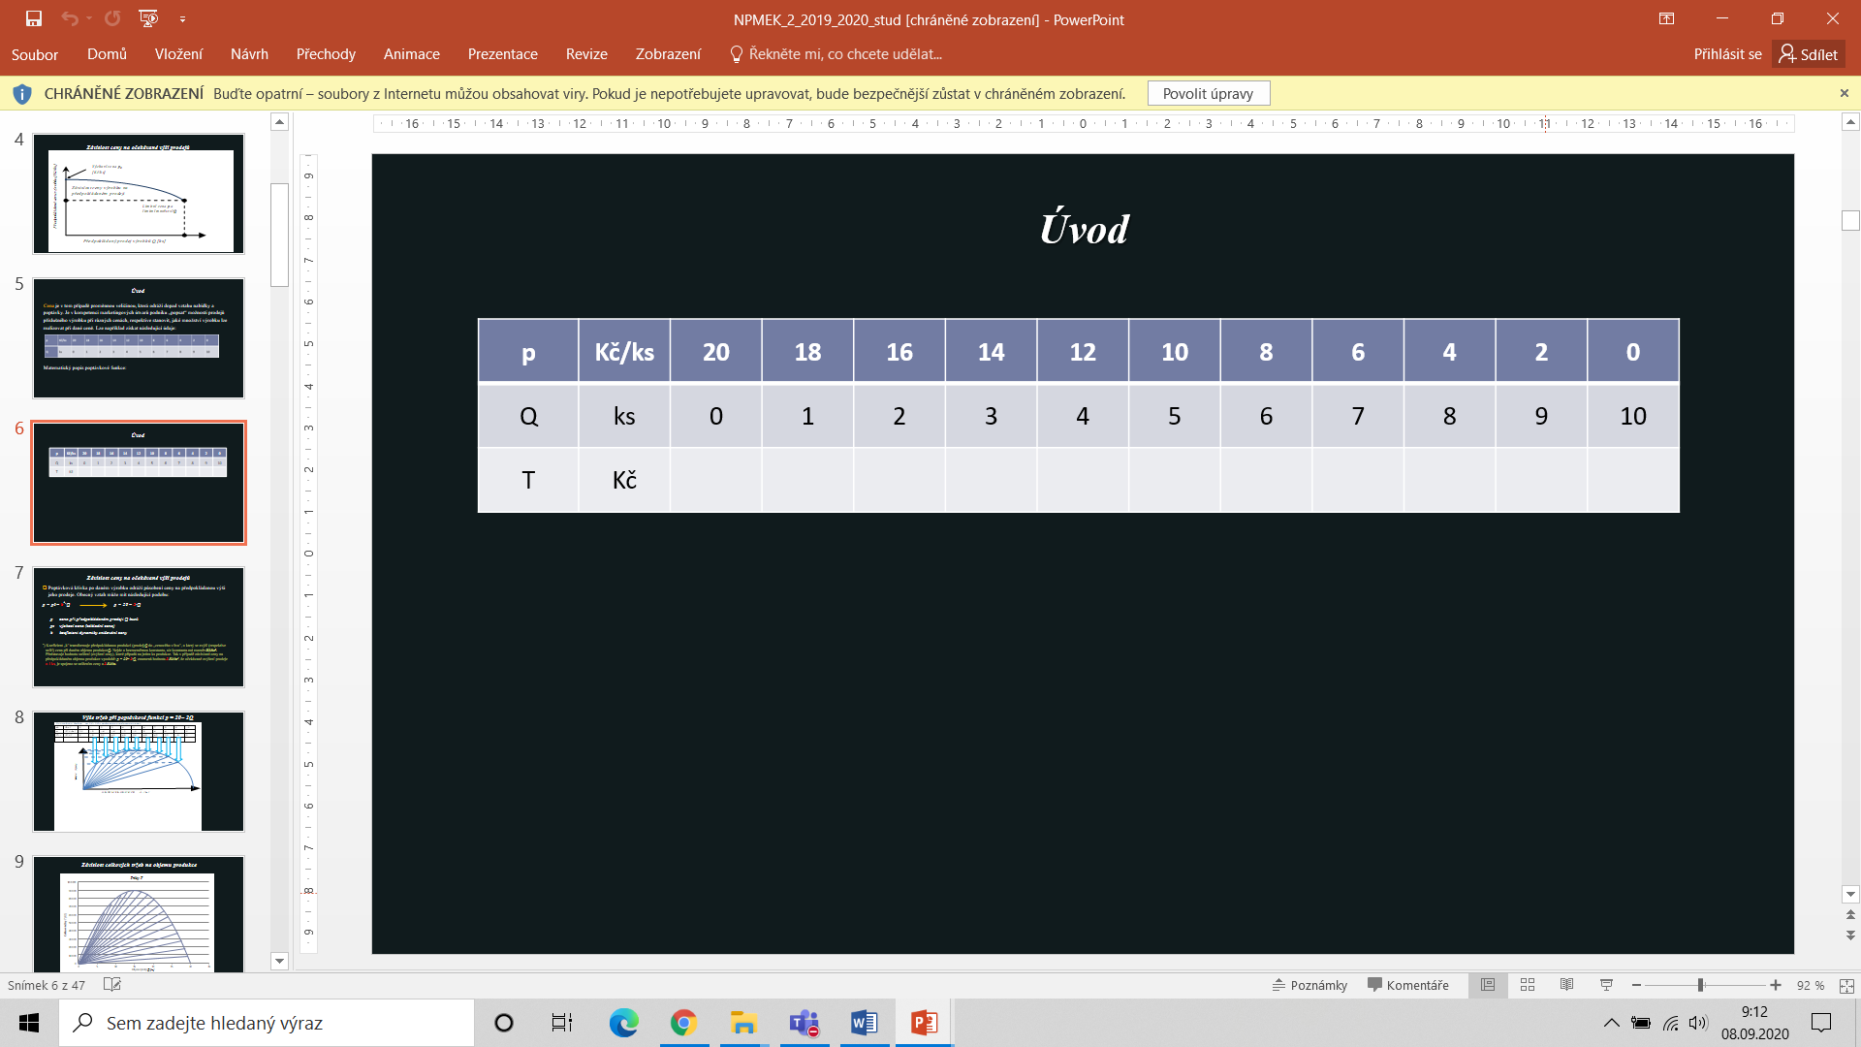
Poptávková funkce
Cena je v tom případě proměnnou veličinou, která odráží dopad vztahu nabídky a poptávky. Je v kompetenci marketingových útvarů podniku „popsat“ možnosti prodejů příslušného výrobku při různých cenách, respektive stanovit, jaké množství výrobku lze realizovat při dané ceně. Lze například získat následující údaje:

Slide 12
Závislost ceny na očekávané výši prodejů
Poptávková křivka po daném výrobku odráží působení ceny na předpokládanou výši jeho prodeje. Obecný vztah může mít následující podobu:
p = p₀ – k*·Q p = 20 – 2∙Q
  p cena při předpokládaném prodeji Q kusů
  p₀ výchozí cena (základní cena)
  k koeficient dynamiky snižování ceny
  *) Koeficient „k“ transformuje předpokládanou produkci (prodej) Q do „cenového vlivu“, o který se zvýší (respektive sníží) cena při daném objemu produkce Q. Nejde o bezrozměrnou konstantu, ale konstanta má rozměr: Kč/ks². Představuje hodnotu snížení (zvýšení ceny), které připadá na jeden ks produkce. Tak v případě závislosti ceny na předpokládaném objemu produkce v podobě: p = 20– 2∙Q, znamená hodnota 2 Kč/ks², že očekávané zvýšení prodeje o 1 ks, je spojeno se snížením ceny o 2 Kč/ks.

Slide 13
Výše tržeb při poptávkové funkci p = 20 – 2Q

Slide 14
Cena p v diagramu tržeb při prodeji za stejnou cenu dle poptávkové křivky

Slide 15
Cena p v diagramu tržeb při prodeji za ceny jednotlivých výrobků dle poptávkové křivky

Slide 16
Poptávková funkce ve tvaru p = 20 – 2Q, nákladová funkce: N = 15 + 4Q
Pokud známe nákladovou funkcí (pro jednoduchost dalších propočtů budeme předpokládat lineární závislost), která se váže na prodej námi analyzovaného produktu, nabízí se najít prodej za takovou cenu, aby výsledek hospodaření VH byl maximální.
Nákladová funkce má tvar: N = 15 + 4Q
1) Jakou cenu je nutno uplatnit, pokud se má dosáhnout maximální výše tržeb?
2) Jakou cenu je nutno uplatnit, pokud se má dosáhnout maximální výše výsledku hospodaření VH?

Slide 17
Poptávková funkce ve tvaru p = 20 – 2Q, nákladová funkce: N = 15 + 4Q

Slide 18
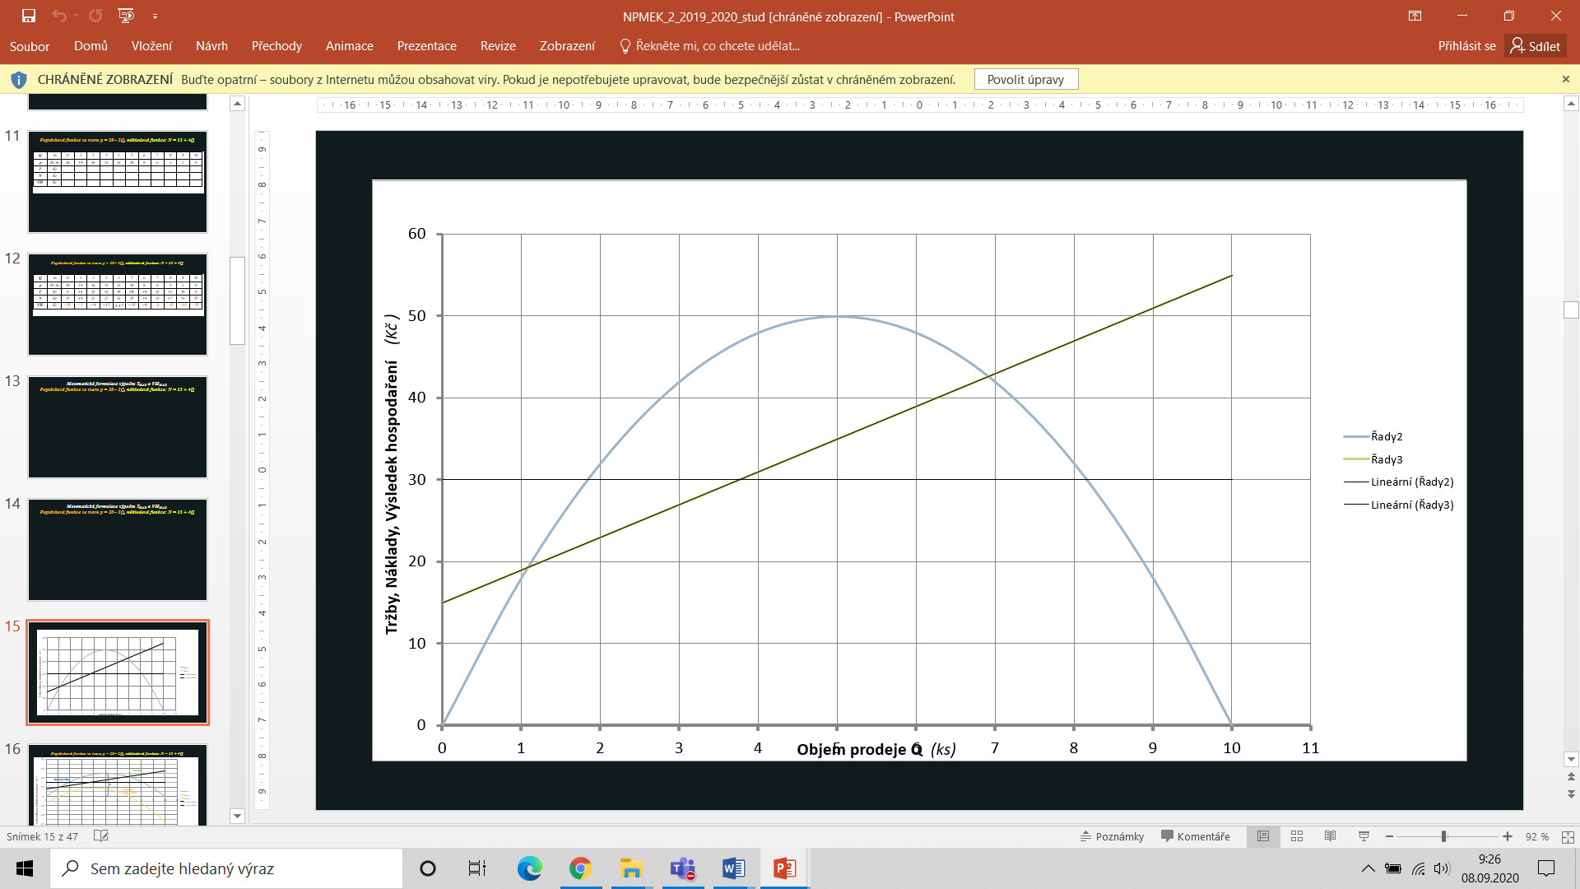
Matematická formulace výpočtu T_{MAX} a VH_{MAX}
Poptávková funkce ve tvaru p = 20 – 2Q, nákladová funkce: N = 15 + 4Q

Slide 19
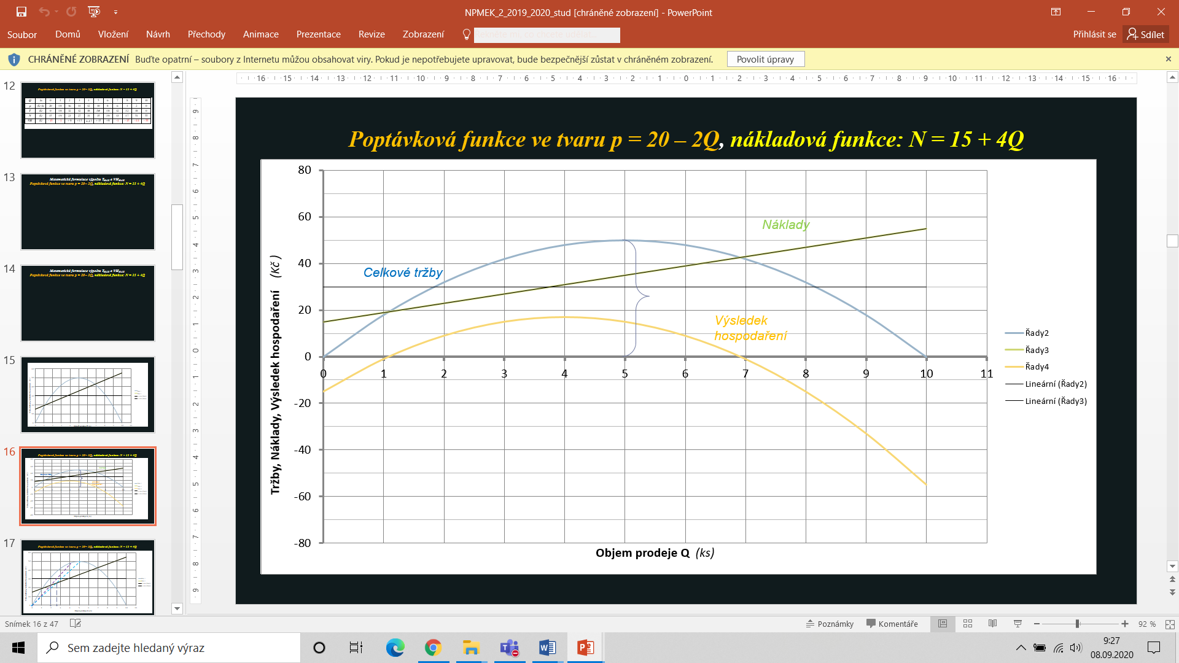
Poptávková funkce ve tvaru p = 20 – 2Q, nákladová funkce: N = 15 + 4Q

Slide 20
Diagram závislosti celkových tržeb pro p=f(Q) a nákladů (lineární vývoj) na objemu produkce (prodeje)

Slide 21
Tržby

Slide 22
Závislost ceny na očekávané výši prodejů
Poptávková křivka po daném výrobku odráží působení ceny na předpokládanou výši jeho prodeje. Obecný vztah může mít následující podobu:
p = p₀ – k*·Q p = 12 000 – 400∙Q
  p cena při předpokládaném prodeji Q kusů
  p₀ výchozí cena (základní cena)
  k koeficient dynamiky snižování ceny

Slide 23
Závislost ceny a tržeb na očekávané výši prodejů

Slide 24
Závislost celkových tržeb na objemu produkce
Výpočet celkové výše tržeb:
T = p∙Q za předpokladu, že: p = 12 000 – 400Q
T = (12 000 – 400Q)∙Q
T = 12 000∙Q – 400∙Q²

Slide 25
Vývoj nákladů při v = v₀ - k∙Q

Slide 26
Diagram závislosti celkových tržeb, kdy p=f(Q) a nákladů (v = f(Q) na objemu produkce (prodeje)

Slide 27
Diagram závislosti celkových tržeb: p=f(Q) a nákladů (progresivní vývoj) na objemu produkce (prodeje)

Slide 28
Diagram závislosti celkových tržeb (cena je převzatá z poptávkové křivky) a nákladů (progresivní vývoj) na objemu produkce (prodeje) včetně diagramu bodu zvratu (DBZ)

Slide 29
Formy nelineárního průběhu tržeb

Slide 30
Diagram závislosti celkových tržeb p=f(Q) a nákladů (degresivní vývoj) na objemu produkce (prodeje)

Slide 31
Diagram závislosti celkových tržeb pro p=f(Q) a nákladů (lineární vývoj) na objemu produkce (prodeje)

Slide 32
Degresivní vývoj tržeb a lineární průběh nákladové funkce V DBZ

Slide 33
Modelová situace
Pracovníci marketingového oddělení supermarketu Československo, působícího v rámci ČR a SR, odvodili cenu dle poptávkové křivky pro nově zaváděnou paměťovou kartu typu micro SDHC UHS-I s kapacitou 32 GB a rychlostní třídou Class 3 – přenosová rychlost minimálně 30 MB/s, maximální rychlost čtení/zápis s technologií UHS-1 až 90/80 MB/s, dodávána s adaptérem SD.
Po doplnění údajů o vývoji nákladů je cílem stanovit při jaké výši prodeje paměťových karet bude dosaženo maximálního zisku (VH)?
Jimi zpracovaná závislost ceny na očekávaném prodeji má tvar:
Uvedená závislost ceny na očekávaném prodeji je graficky znázorněna následovně:

Slide 34
Cena v závislosti na předpokládaném počtu prodaných paměťových karet

Slide 35
Modelová situace
Pracovníci ekonomického útvaru zmiňovaného obchodního domu Československo stanovili propočtem očekávané náklady v podobě nákladové funkce ve tvaru:
S využitím vztahu pro výpočet tržeb:
lze stanovit výši výsledku hospodaření, jako závislost na objemu produkce Q:

Slide 36
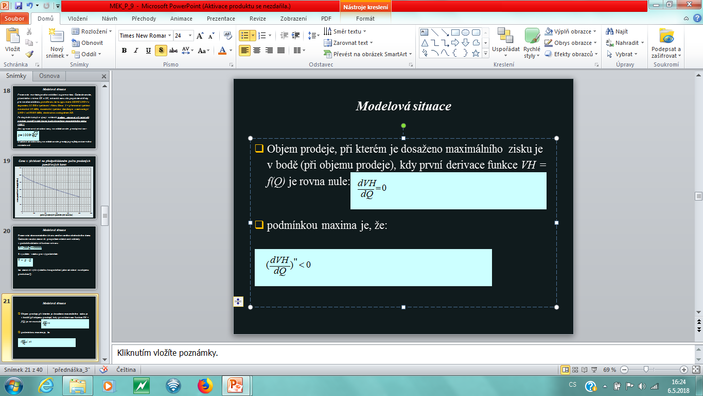
Modelová situace
Objem prodeje, při kterém je dosaženo maximálního zisku je v bodě (při objemu prodeje), kdy první derivace funkce VH = f(Q) je rovna nule:
podmínkou maxima je, že:

Slide 37
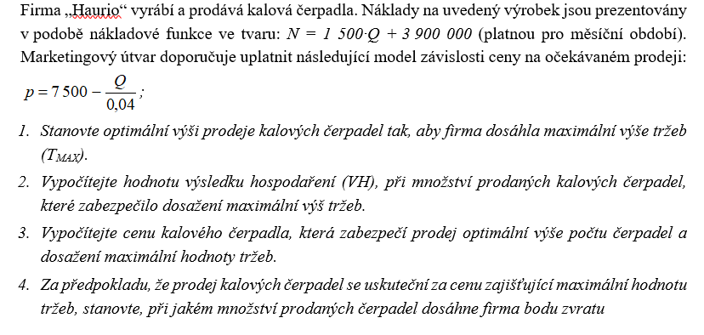
Modelová situace

Slide 38
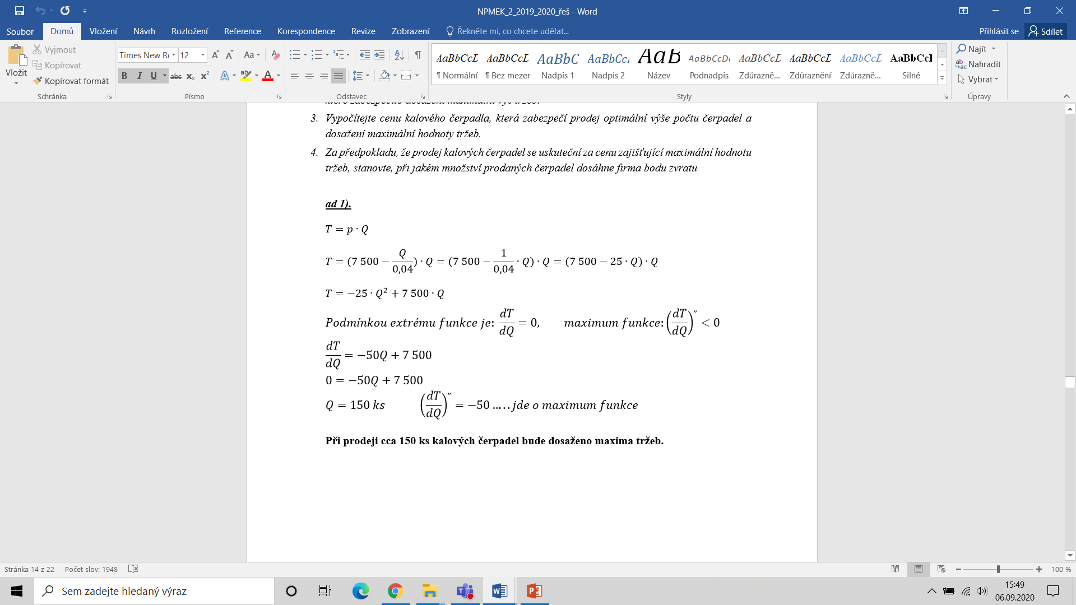
Modelová situace

Slide 39
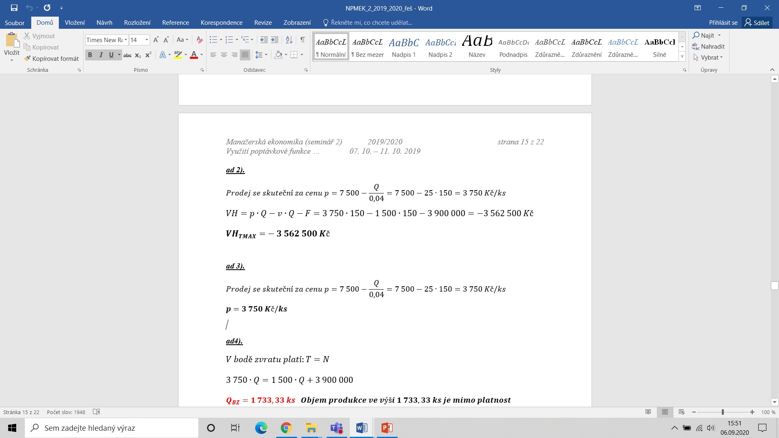
Modelová situace

Slide 40
Provozní páka
Provozní páka svým působením „transformuje“ hodnotu výkonů v podobě jejich prodeje (tržeb nebo produkce v hmotnostních jednotkách) na výsledek hospodaření. Základní otázka v souvislosti s provozní pákou má tuto podobu:
„O kolik se zvýší (sníží) výsledek hospodaření, pokud výkony (v podobě tržeb nebo hmotné produkce) vzrostou o příslušný přírůstek?“

Slide 41
Provozní páka

Slide 42
Provozní páka
Kde:
PP provozní páka
∆ VH přírůstek výsledku hospodaření (provozního)
∆ T přírůstek tržeb

Slide 43
Provozní páka
Převedeno do analytické podoby:
Pokud platí, že:
Potom:

Slide 44
Provozní páka
Provozní páka vyjadřuje hodnotu příspěvku na úhradu pú_{T}. V interpretaci provozní ekonomiky sděluje managementu, že navýšením tržeb o 1 Kč se zvýší hodnota výsledku hospodaření o výši příspěvku na úhradu. (Lze rovněž interpretovat v podobě vazby výsledku hospodaření na objem prodejů v naturálních jednotkách a potom: PP = p – v)

Slide 45
Srovnání DBZ při různém stupni mechanizace, automatizace, komputerizace

Slide 46
Stupeň provozní páky
Je definován :
Stupeň provozní páky je definován jako procentní změna zisku vyvolaná jednoprocentní změnou vyrobeného (prodaného) množství výrobků.
Je definován vztahem:

Slide 47
Stupeň provozní páky
Přesněji:

Slide 48
Stupeň provozní páky
Definice II stupně provozní páky:
Stupeň provozní páky je podílem objemu (masy) příspěvku na úhradu a zisku při daném množství produkce Q. Výrobní zařízení s vyšším podílem mechanizace a automatizace bude vykazovat vyšší hodnotu stupně provozní páky oproti méně mechanizovanému výrobnímu agregátů (při shodném objemu produkce).

Slide 49
Modelová situace: Stupeň provozní páky
Výrobu rukavic lze realizovat s využitím dvou technologických postupů:
na výrobní lince, kde jednotlivé operace provádějí pracovníci na jednoúčelových strojích, které vyžadují nasazení 4 pracovníků,
na poloautomatickém stroji SGM F7, který obsluhuje 1 pracovník.
Využití materiálových vstupů (kůže) je na obou strojích zhruba stejné; rovněž výkony obou technologii jsou na srovnatelné úrovni. Jednotlivé technicko-ekonomické parametry obou postupů výroby rukavic jsou uvedeny v následující tabulce:

Slide 50
Modelová situace: Stupeň provozní páky

Slide 51
Modelová situace: Stupeň provozní páky

Slide 52
Modelová situace: Stupeň provozní páky

Slide 53
Shrnutí
Cílem přednášky bylo vysvětlit konstrukci diagramu bodu zvratu, znázornit výsledek hospodaření jako funkce objemu produkce a hospodářský výsledek v závislosti na tržbách. Dále přednáška charakterizovala, co je to provozní páka, stupeň provozní páky a definovala provozní páku v diagramu bodu zvratu.

